Slide 1
Monitoreo Agua Superficial
Cuncumén antes Choapa (1AM8)

Slide 2
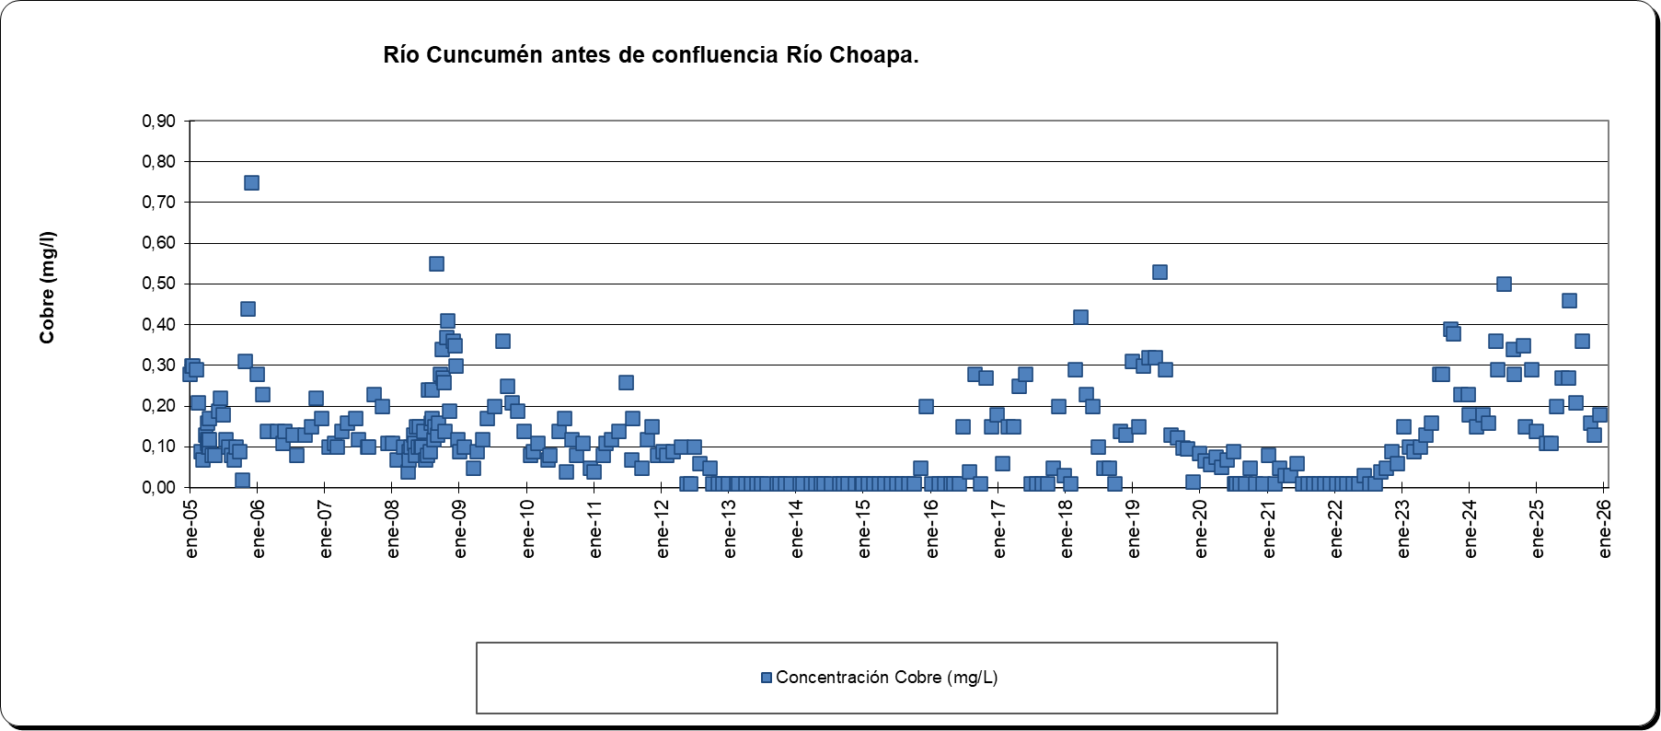
Cuncumén antes Choapa (1AM8)

Slide 3
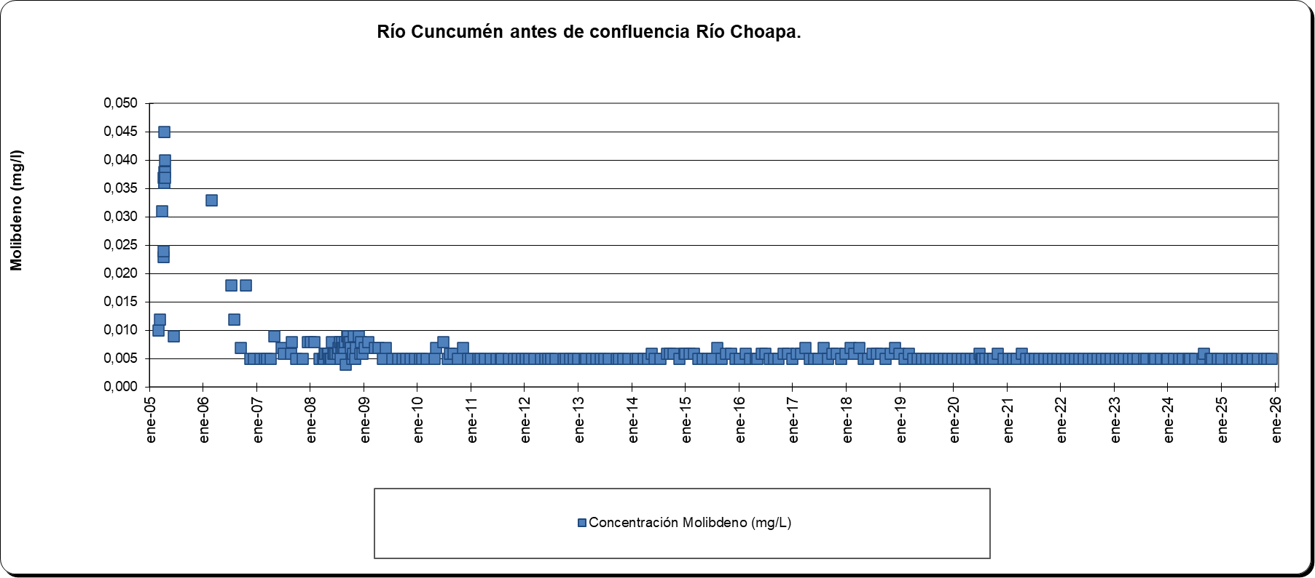
Cuncumén antes Choapa (1AM8)

Slide 4
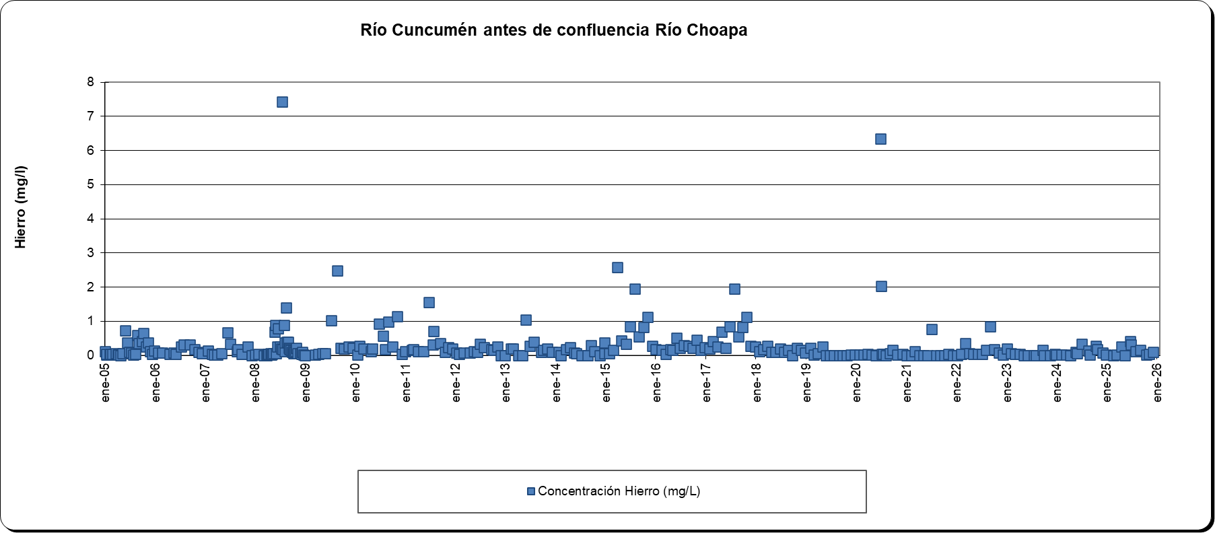
Cuncumén antes Choapa (1AM8)

Slide 5
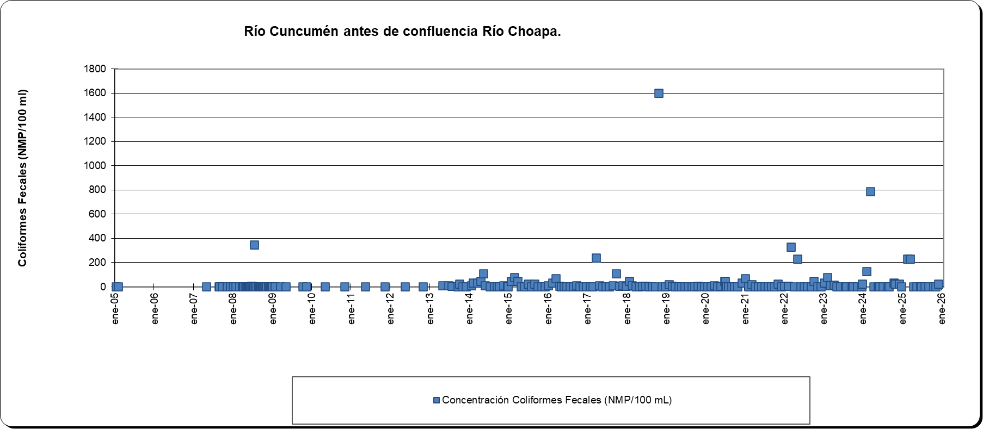
Cuncumén antes Choapa (1AM8)

Slide 6
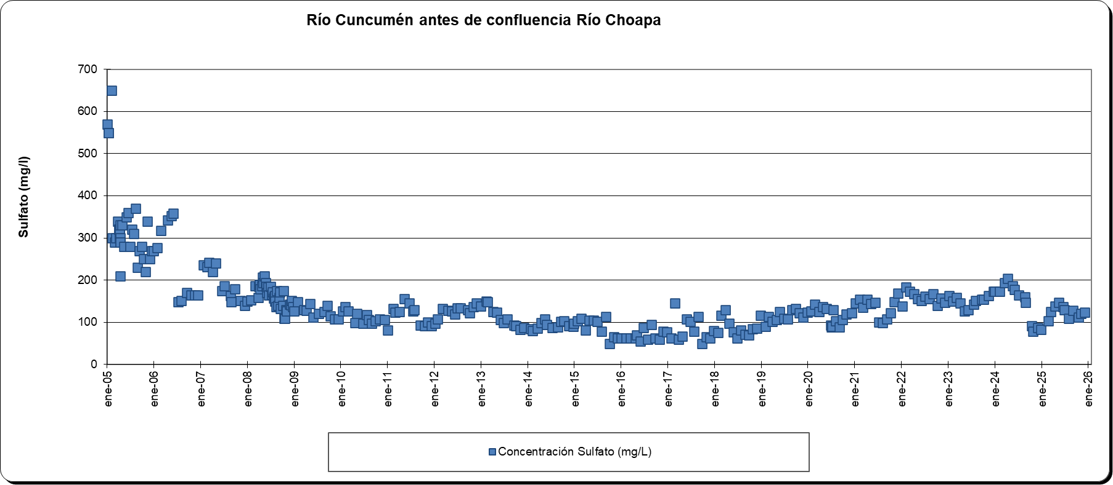
Cuncumén antes Choapa (1AM8)

Slide 7
Monitoreo Agua Superficial
Cuncumén antes Choapa (2AS)

Slide 8
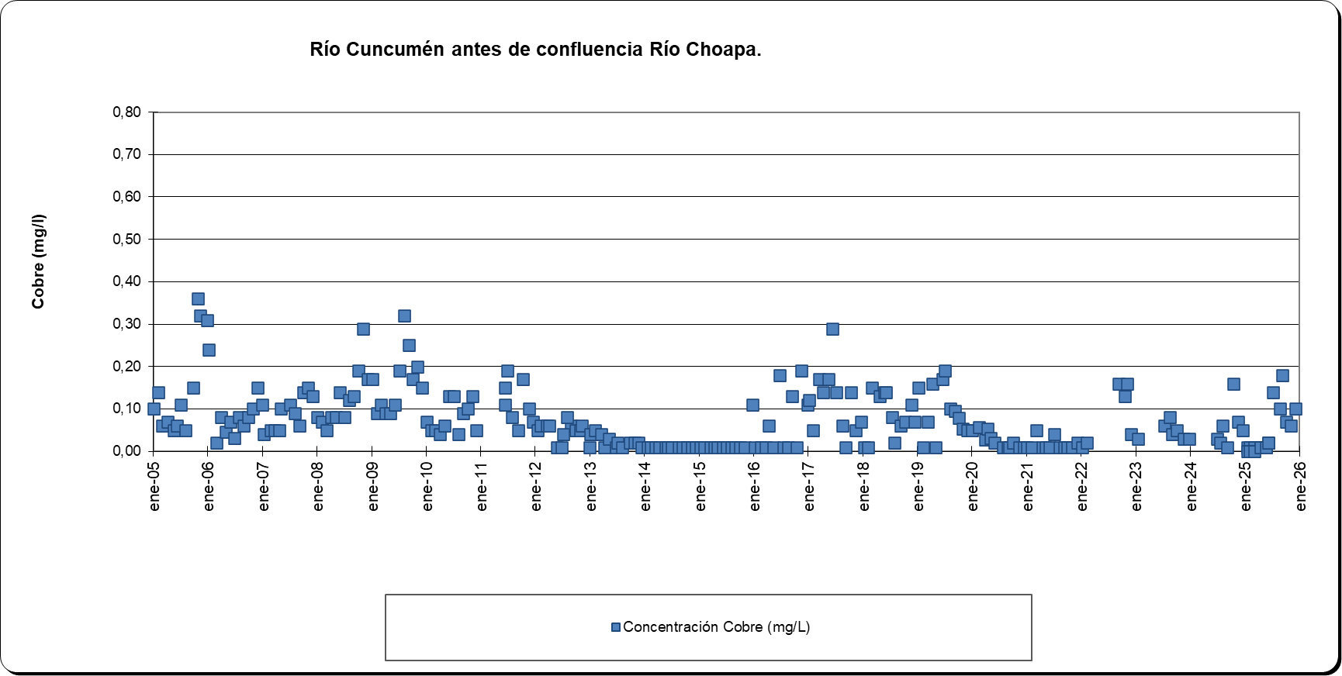
Cuncumén antes Choapa (2AS)

Slide 9
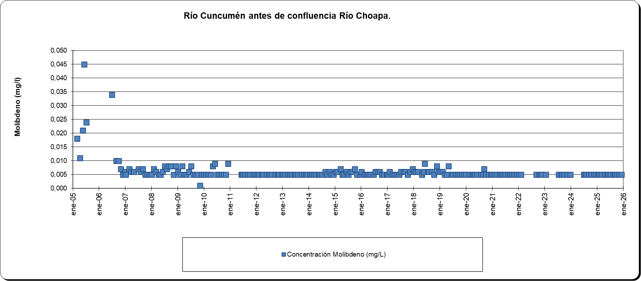
Cuncumén antes Choapa (2AS)

Slide 10
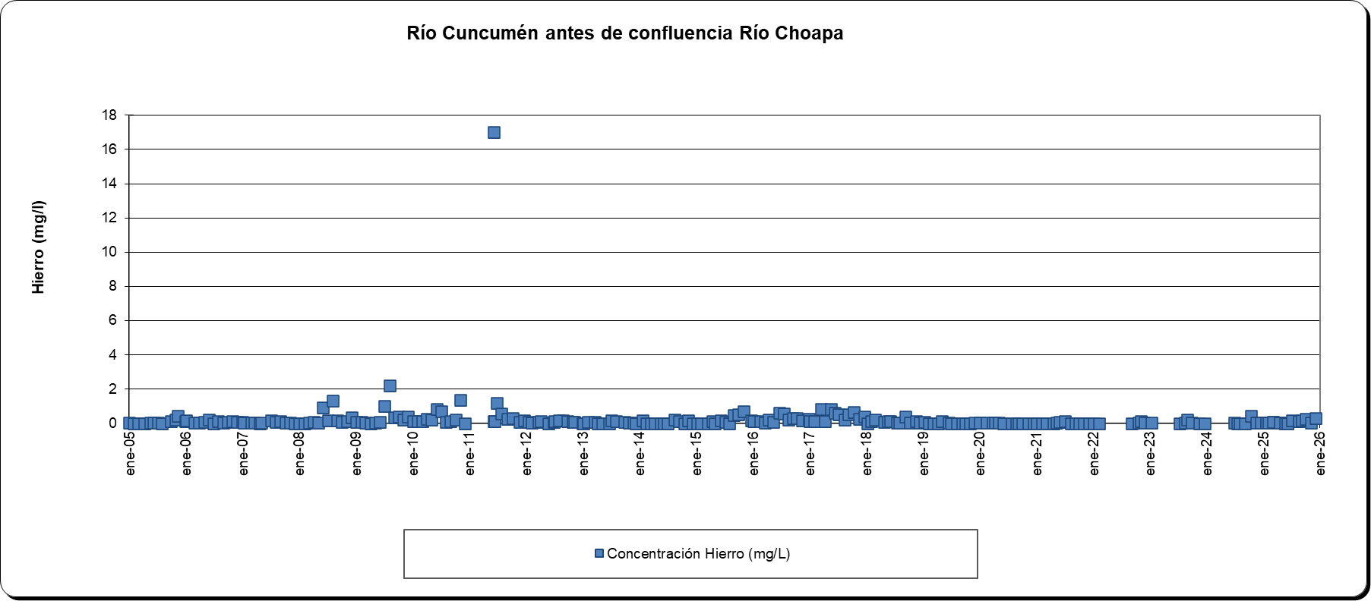
Cuncumén antes Choapa (2AS)

Slide 11
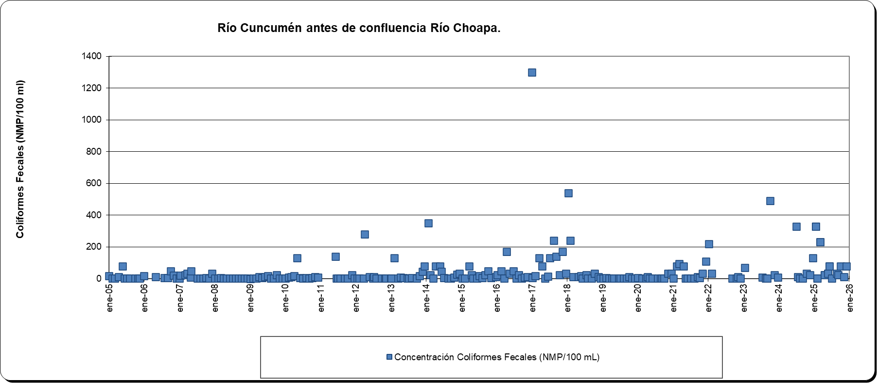
Cuncumén antes Choapa (2AS)

Slide 12
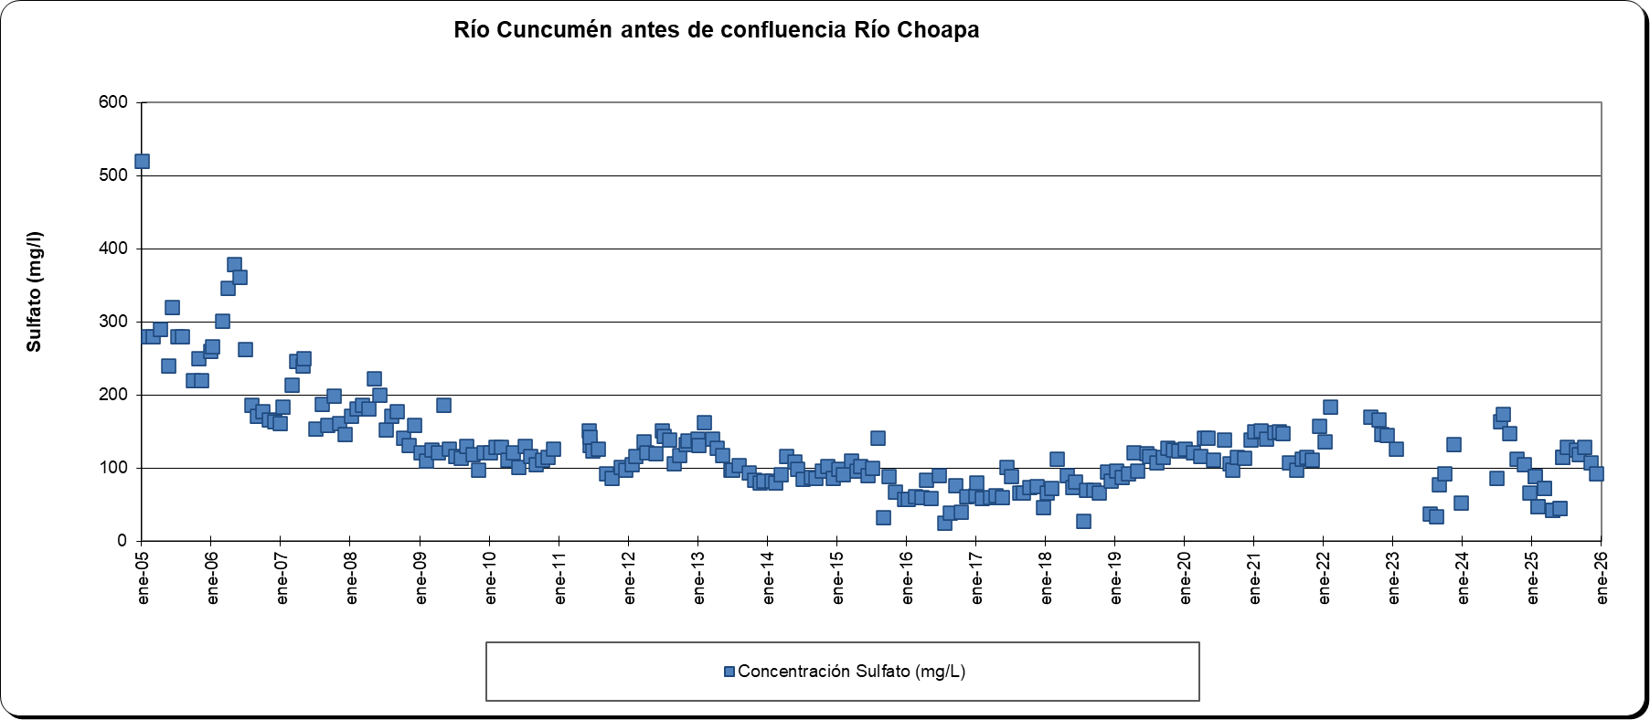
Cuncumén antes Choapa (2AS)

Slide 13
Monitoreo Agua Superficial
Choapa antes Cuncumén

Slide 14
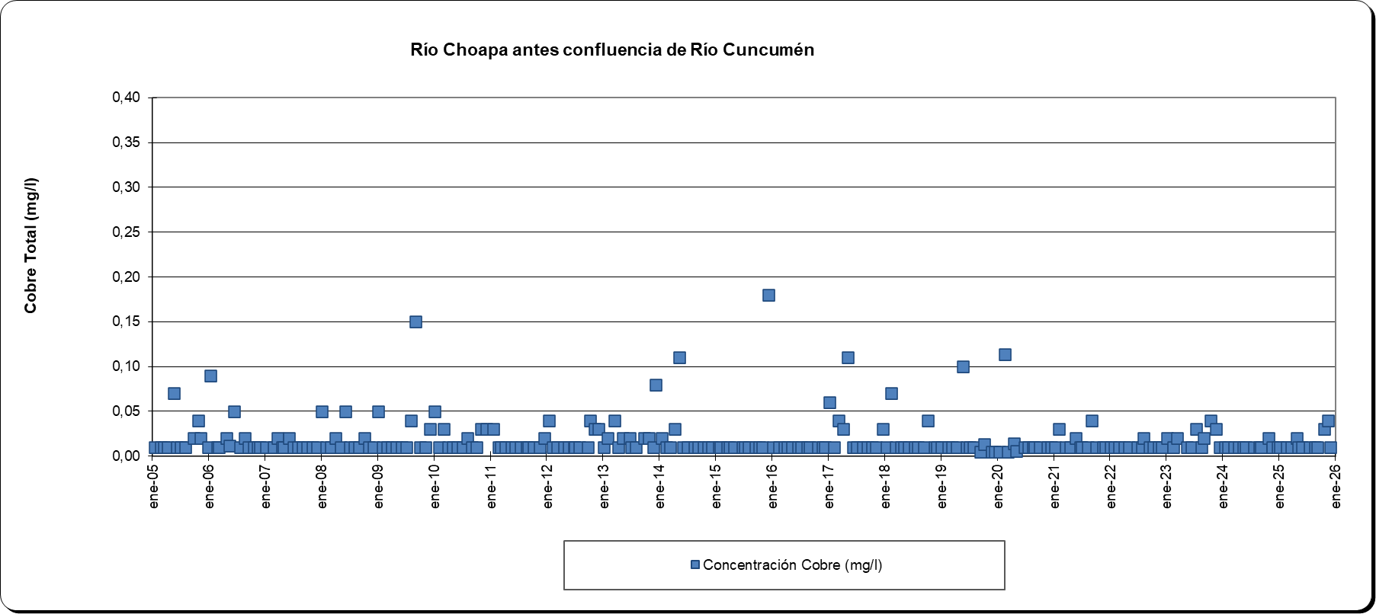
Choapa antes Cuncumén

Slide 15
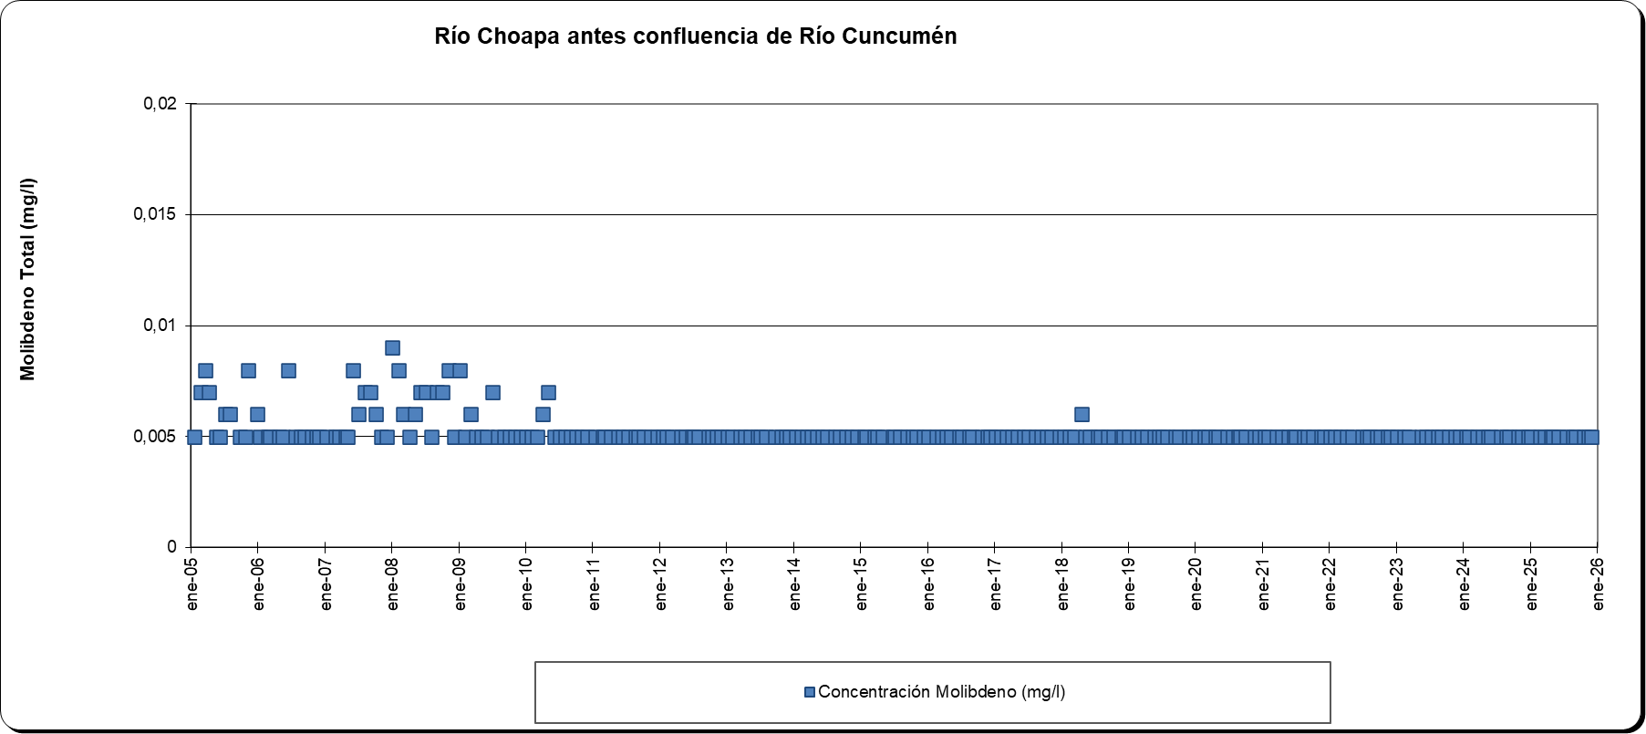
Choapa antes Cuncumén

Slide 16
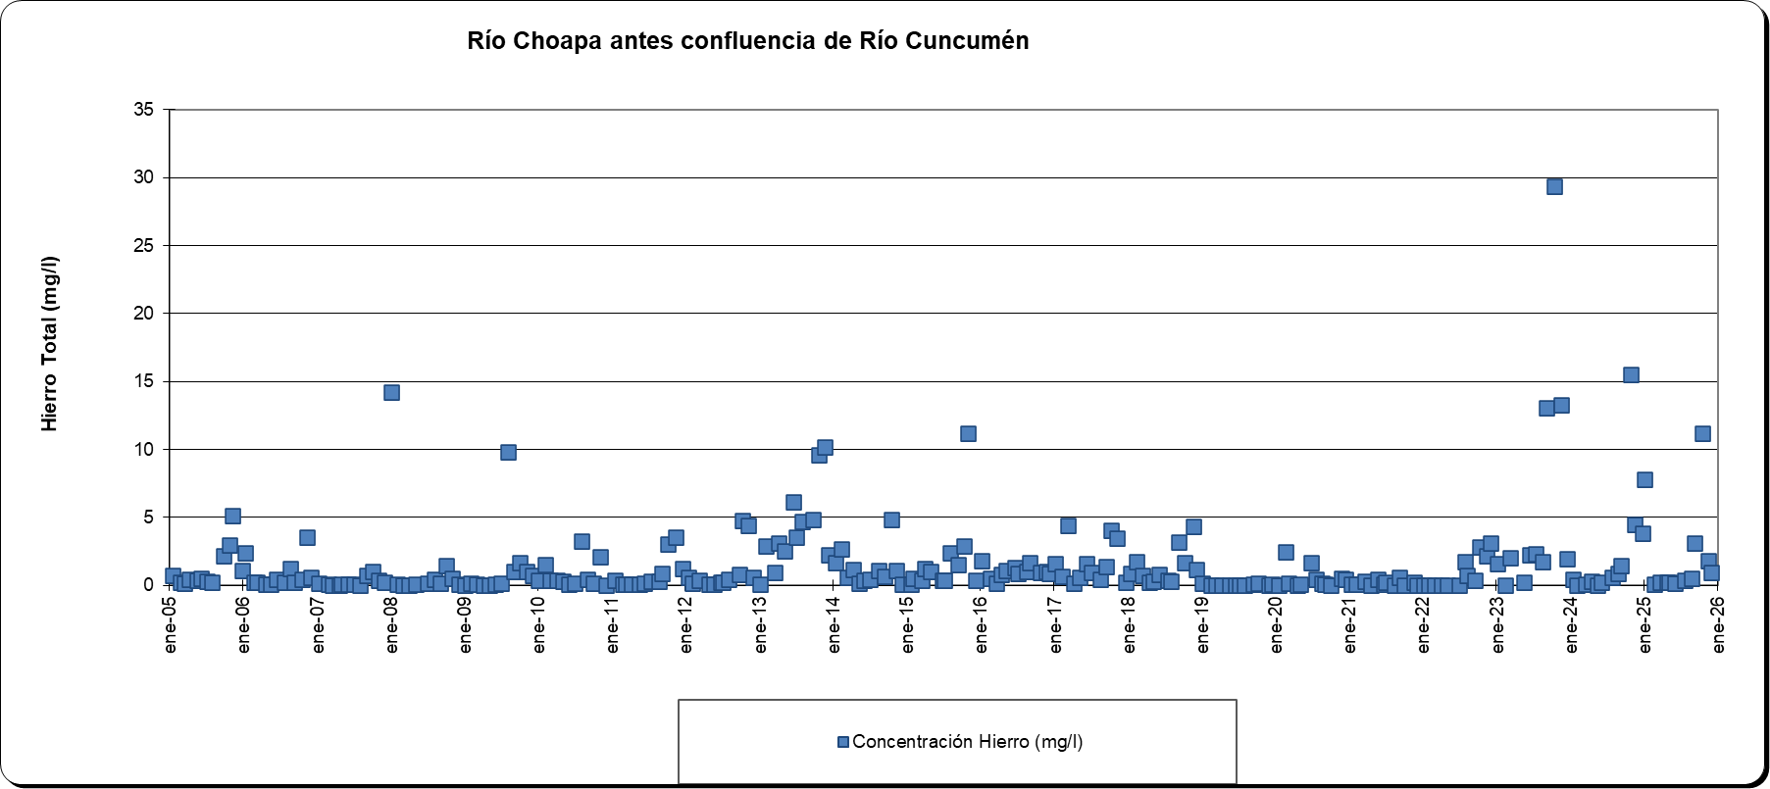
Choapa antes Cuncumén

Slide 17
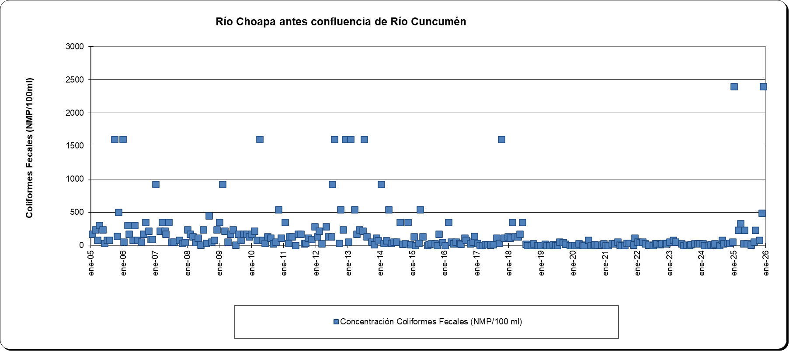
Choapa antes Cuncumén

Slide 18
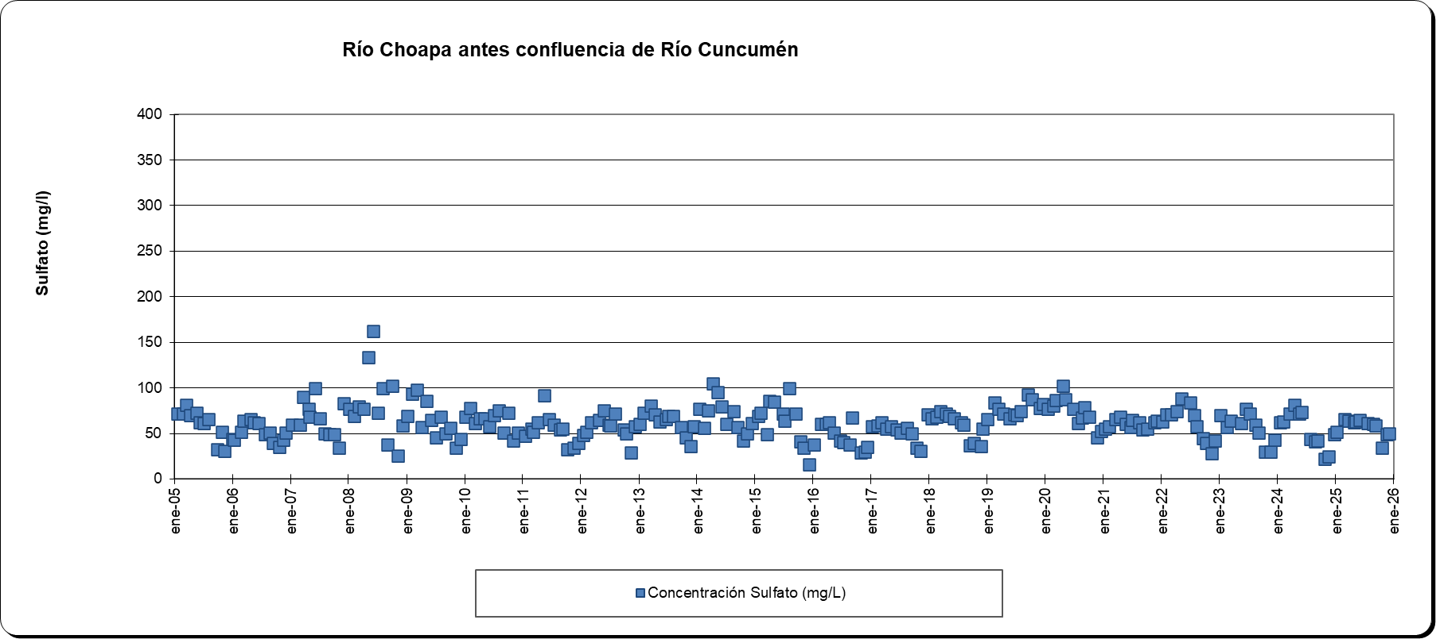
Choapa antes Cuncumén

Slide 19
Monitoreo Agua Superficial
Choapa después de Cuncumén y antes de Salamanca

Slide 20
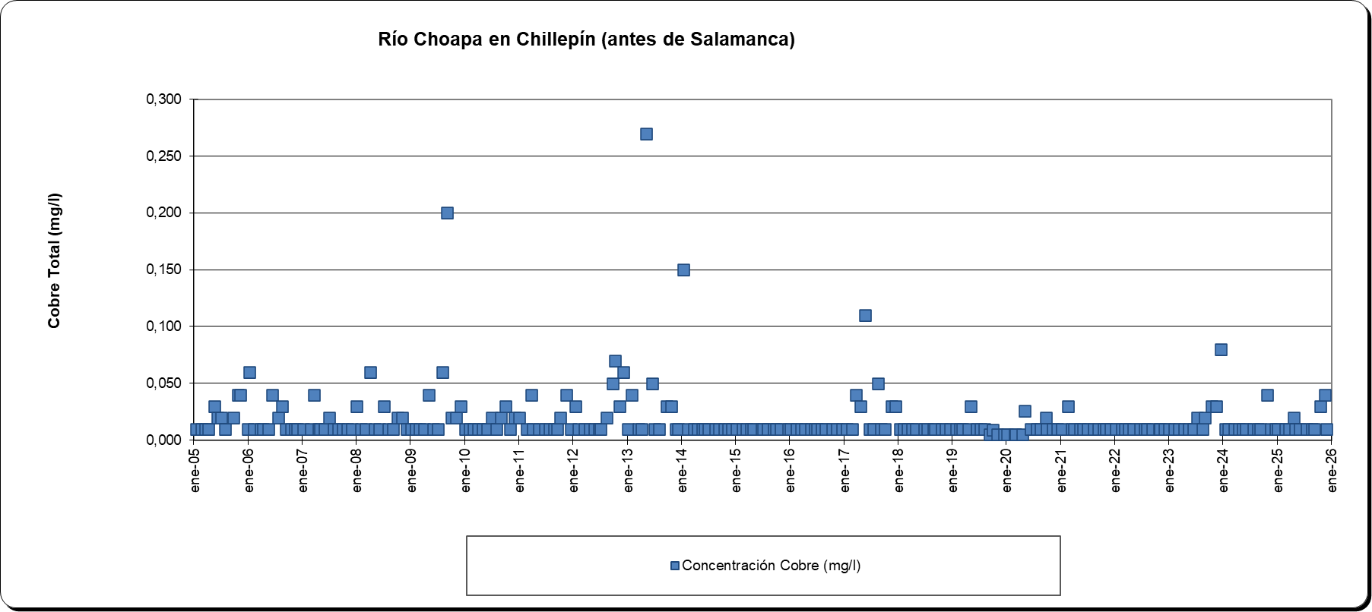
Choapa después de Cuncumén y antes de Salamanca

Slide 21
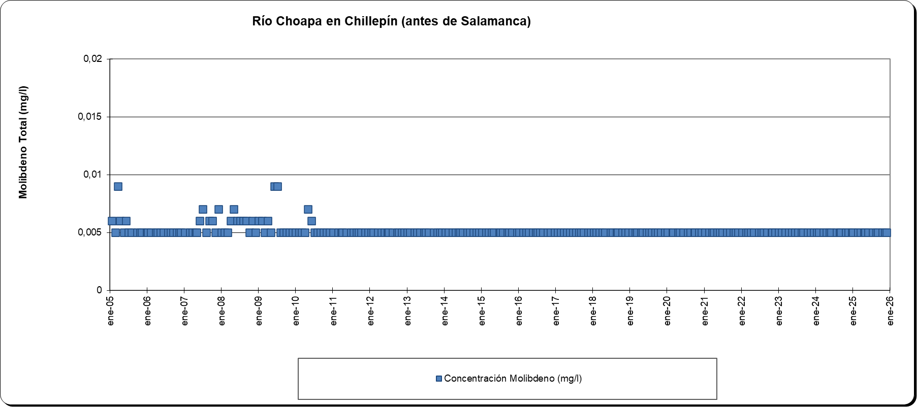
Choapa después de Cuncumén y antes de Salamanca

Slide 22
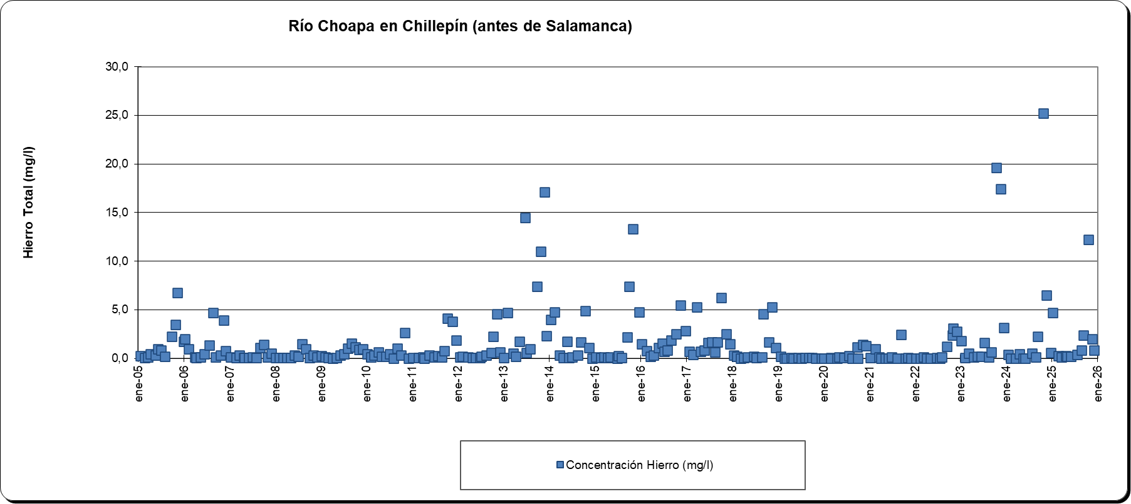
Choapa después de Cuncumén y antes de Salamanca

Slide 23
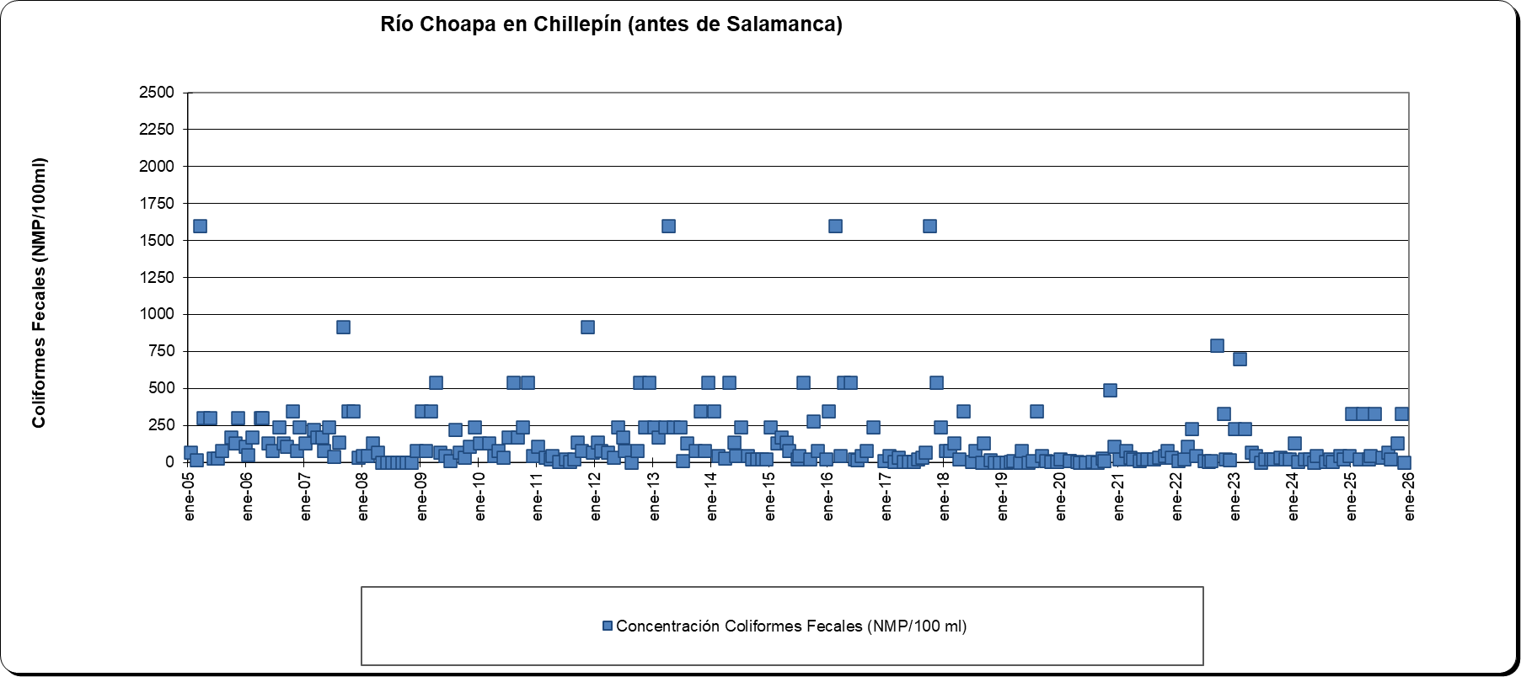
Choapa después de Cuncumén y antes de Salamanca

Slide 24
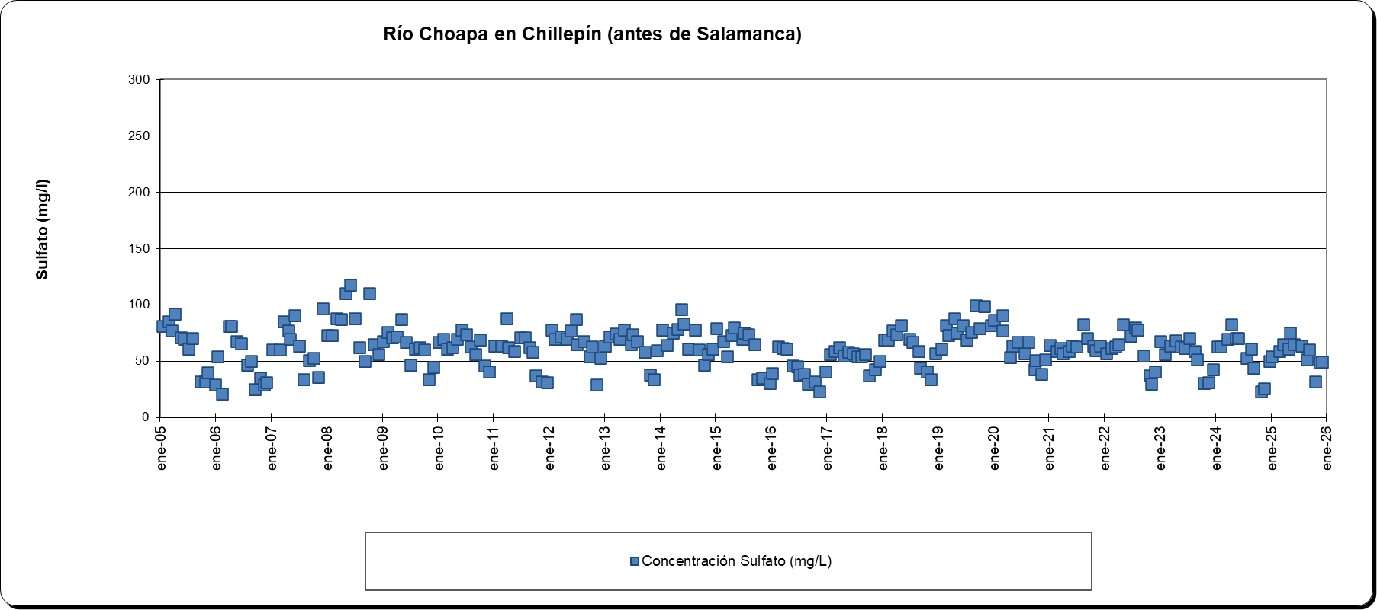
Choapa después de Cuncumén y antes de Salamanca

Slide 25
Monitoreo Agua Superficial
Choapa después de Salamanca y antes Río Illapel

Slide 26
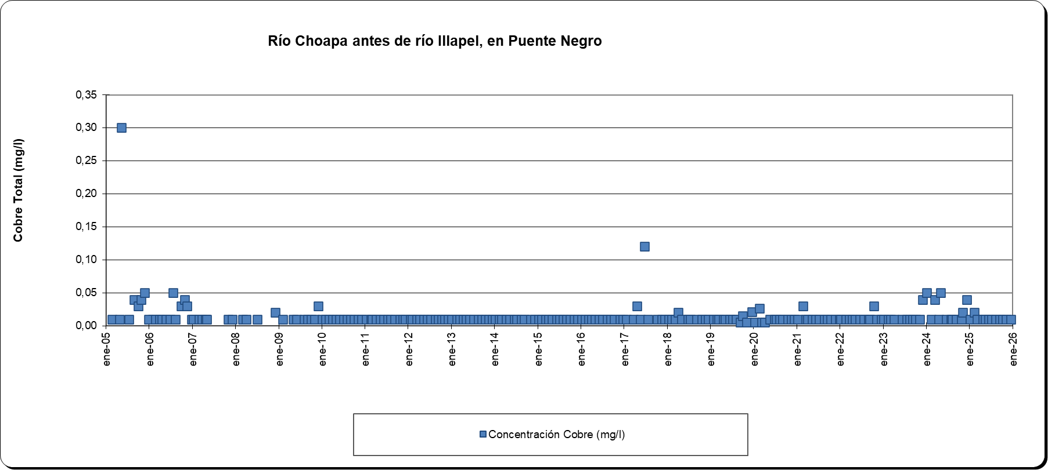
Choapa después de Salamanca y antes Río Illapel

Slide 27
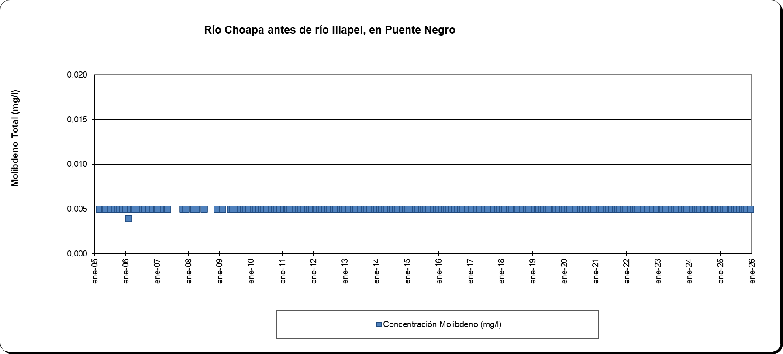
Choapa después de Salamanca y antes Río Illapel

Slide 28
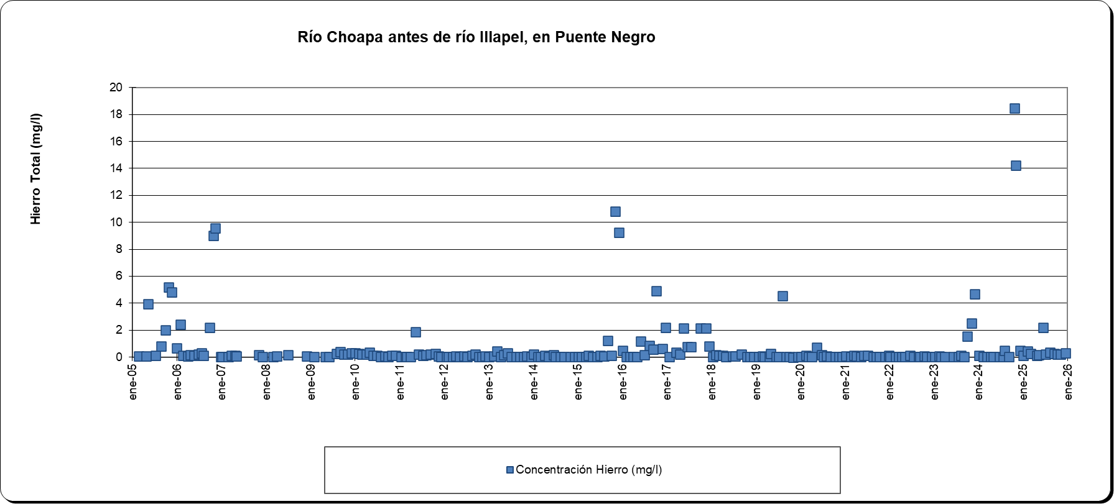
Choapa después de Salamanca y antes Río Illapel

Slide 29
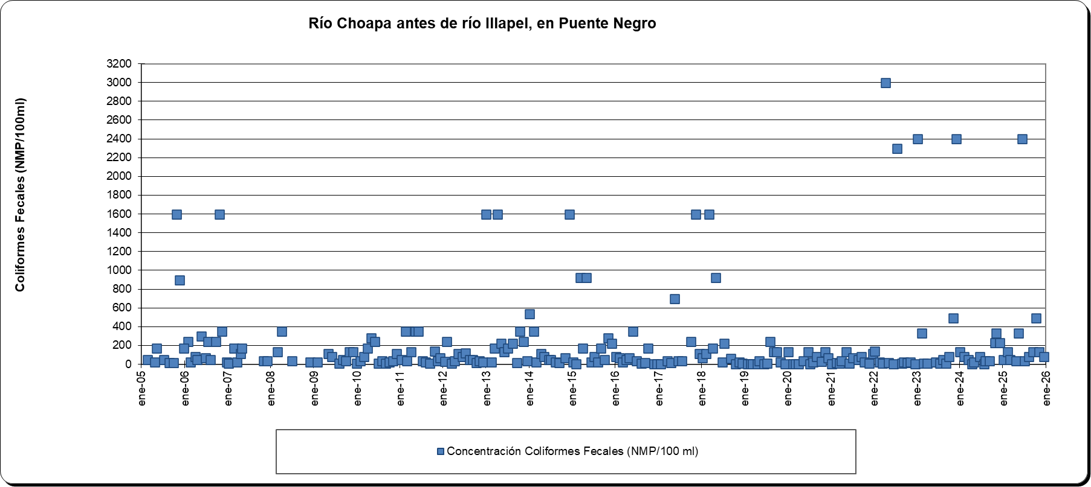
Choapa después de Salamanca y antes Río Illapel

Slide 30
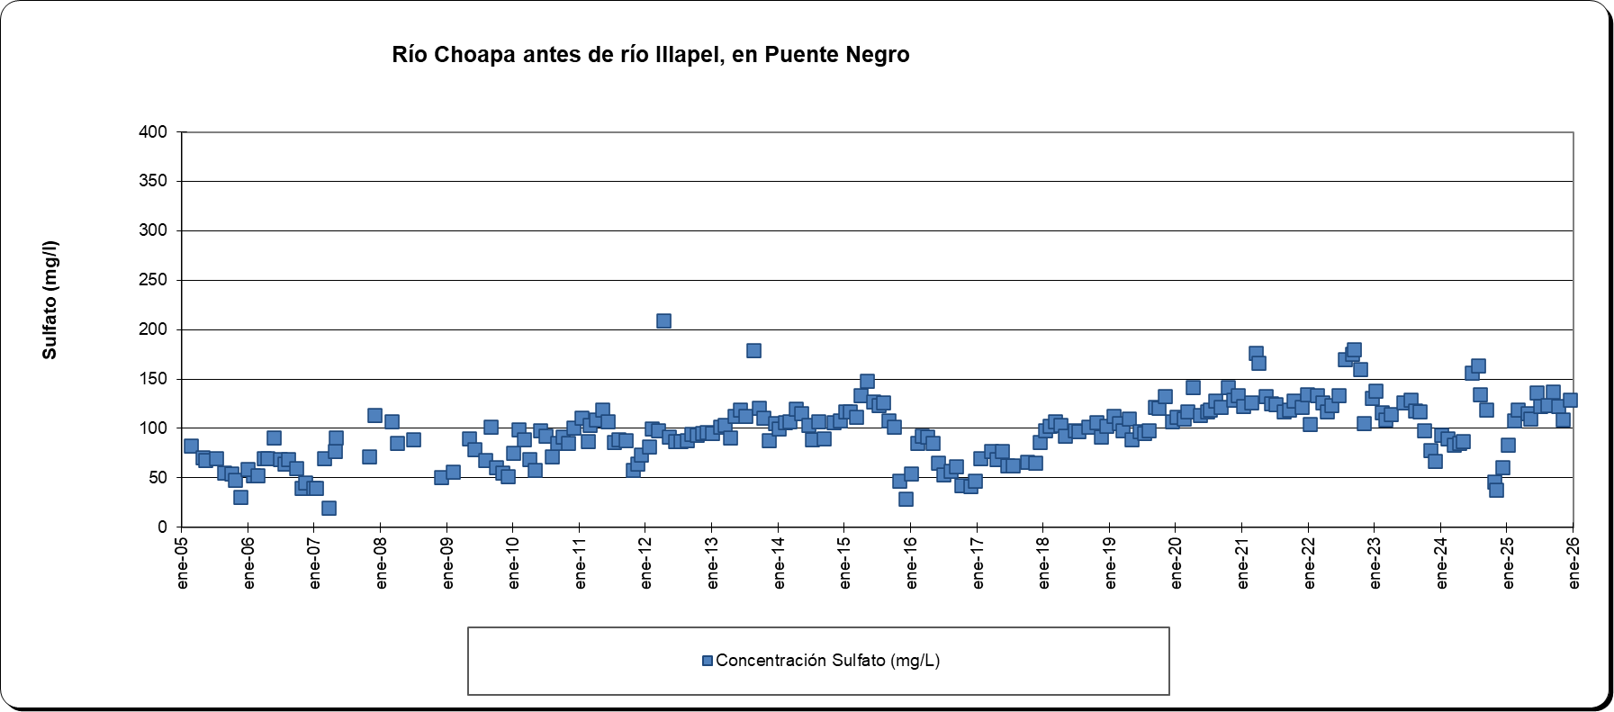
Choapa después de Salamanca y antes Río Illapel

Slide 31
Monitoreo Agua Superficial
Río Illapel antes Choapa

Slide 32
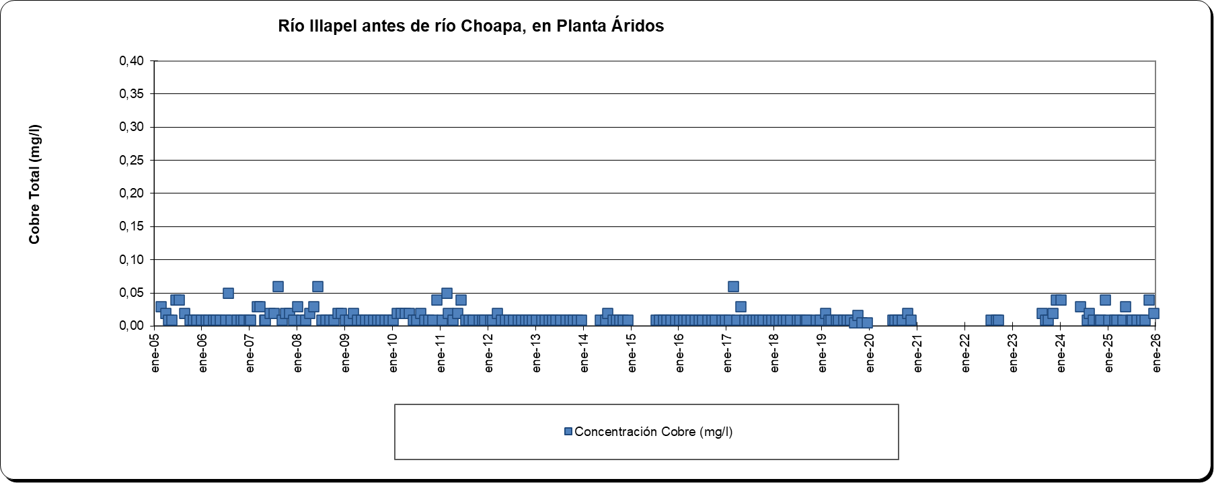
Río Illapel antes Choapa
Entre enero a mayo 2020, punto seco
Desde diciembre 2020 a junio 2022, punto seco
Desde octubre 2022 a julio 2023, punto seco
Desde febrero 2024 a mayo 2024, punto seco

Slide 33
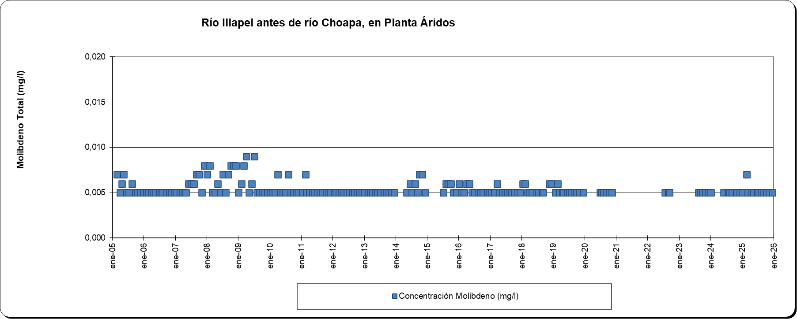
Río Illapel antes Choapa
Entre enero a mayo 2020, punto seco
Desde diciembre 2020 a junio 2022, punto seco
Desde octubre 2022 a julio 2023, punto seco
Desde febrero 2024 a mayo 2024, punto seco

Slide 34
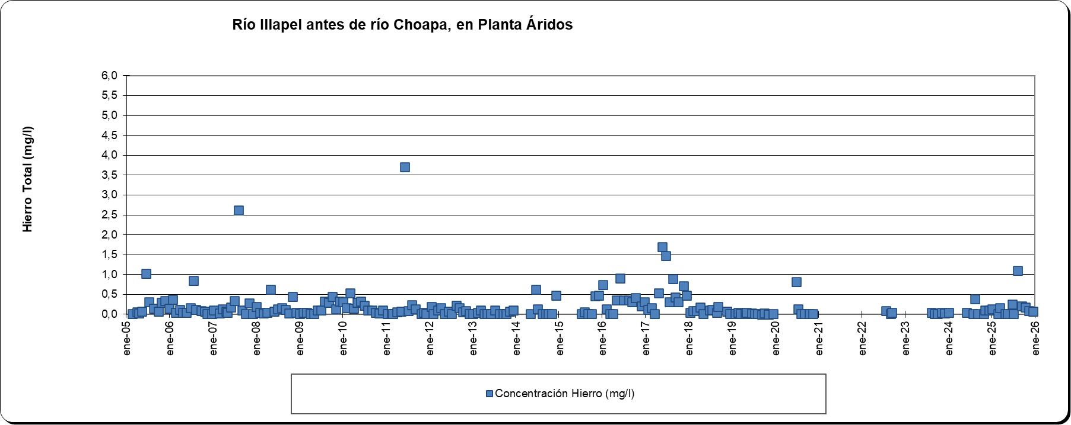
Río Illapel antes Choapa
Entre enero a mayo 2020, punto seco
Desde diciembre 2020 a junio 2022, punto seco
Desde octubre 2022 a julio 2023, punto seco
Desde febrero 2024 a mayo 2024, punto seco

Slide 35
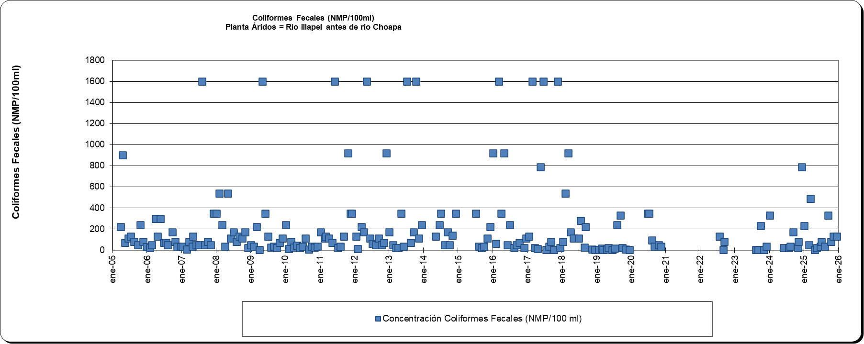
Río Illapel antes Choapa
Entre enero a mayo 2020, punto seco
Desde diciembre 2020 a junio 2022, punto seco
Desde octubre 2022 a julio 2023, punto seco
Desde febrero 2024 a mayo 2024, punto seco

Slide 36
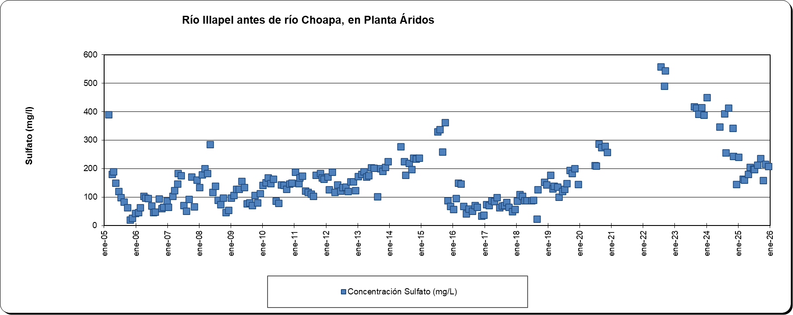
Río Illapel antes Choapa
Entre enero a mayo 2020, punto seco
Desde diciembre 2020 a junio 2022, punto seco
Desde octubre 2022 a julio 2023, punto seco
Desde febrero 2024 a mayo 2024, punto seco

Slide 37
Monitoreo Agua Superficial
Choapa después de confluente río Illapel

Slide 38
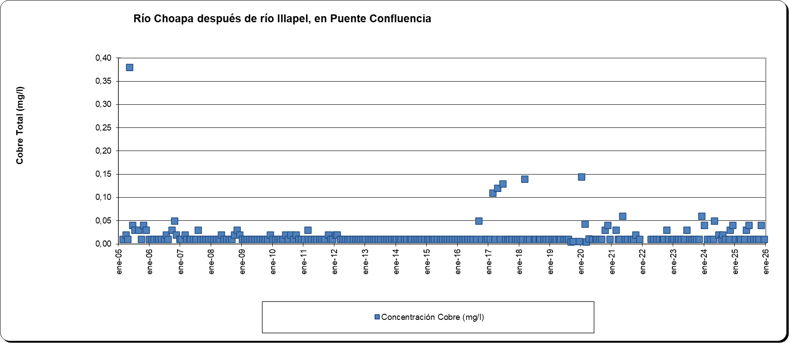
Choapa después de confluente río Illapel

Slide 39
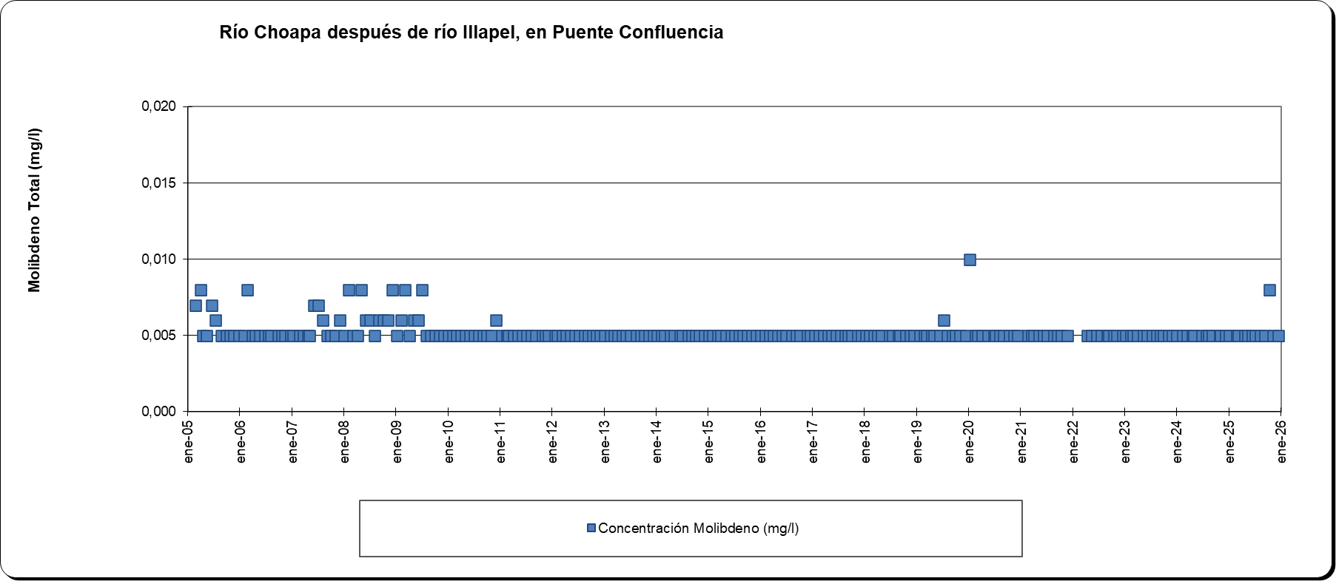
Choapa después de confluente río Illapel

Slide 40
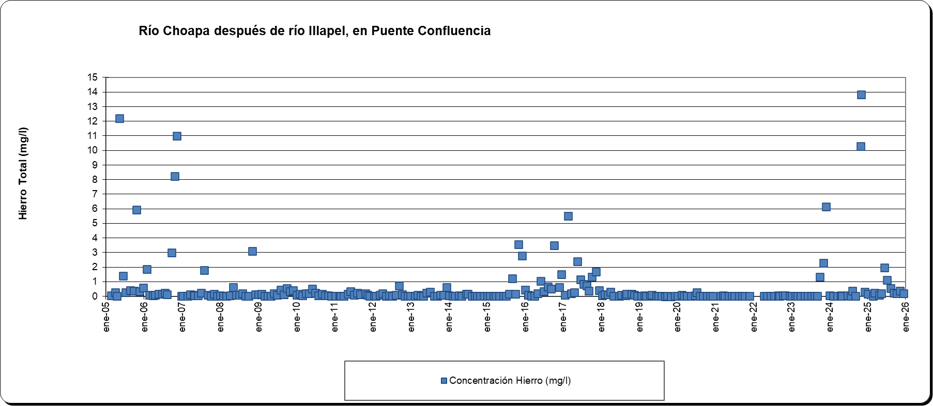
Choapa después de confluente río Illapel

Slide 41
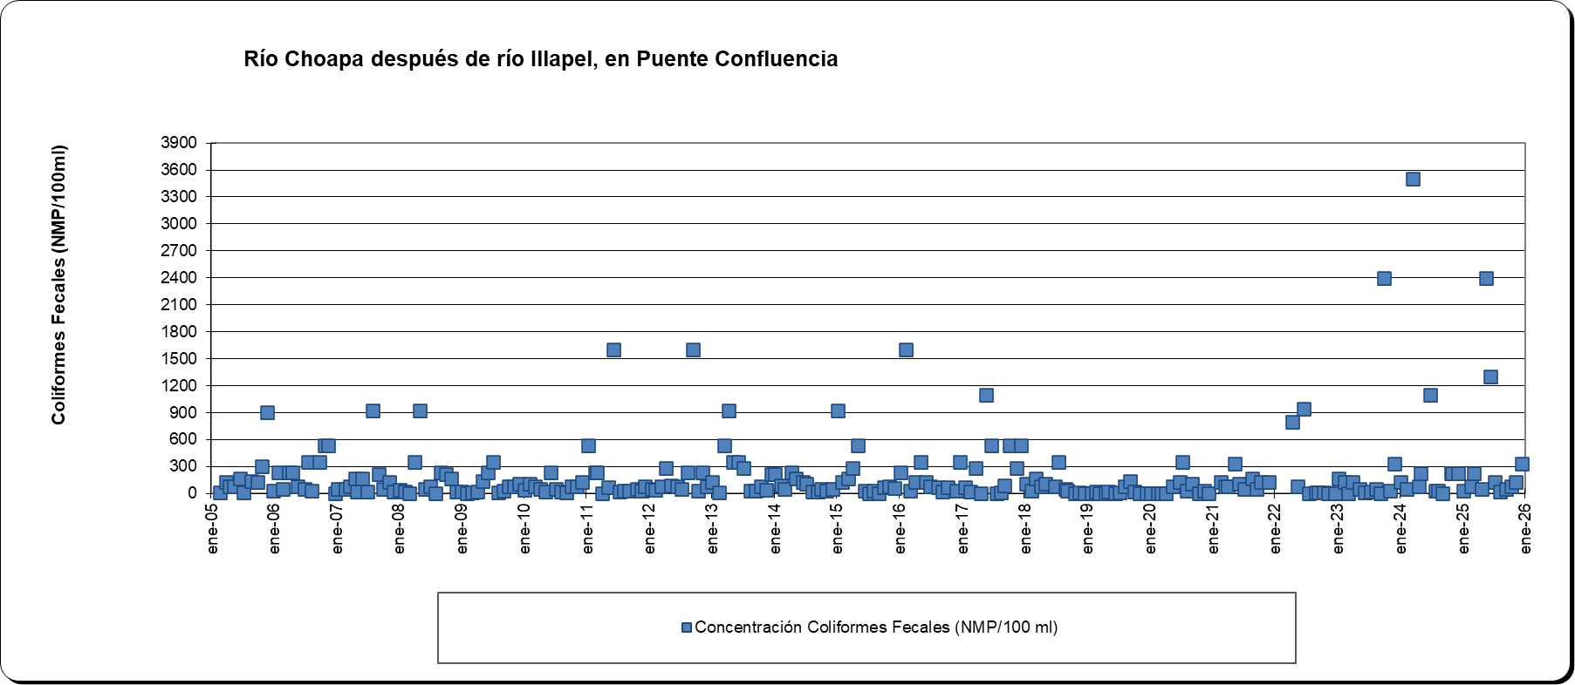
Choapa después de confluente río Illapel

Slide 42
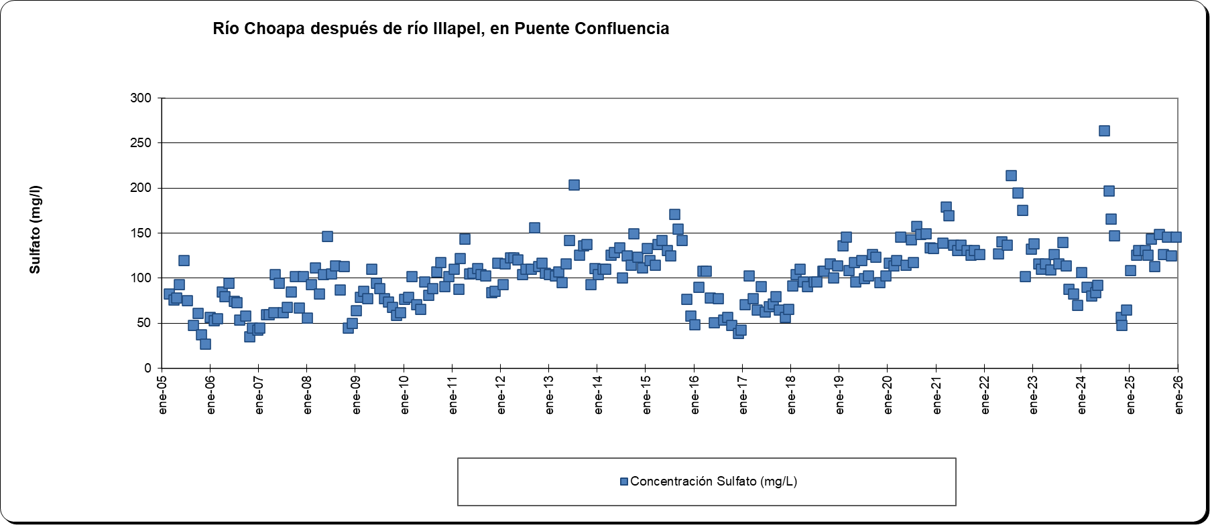
Choapa después de confluente río Illapel

Slide 43
Monitoreo Agua Superficial
Estero Pupío antes Llau Llau

Slide 44
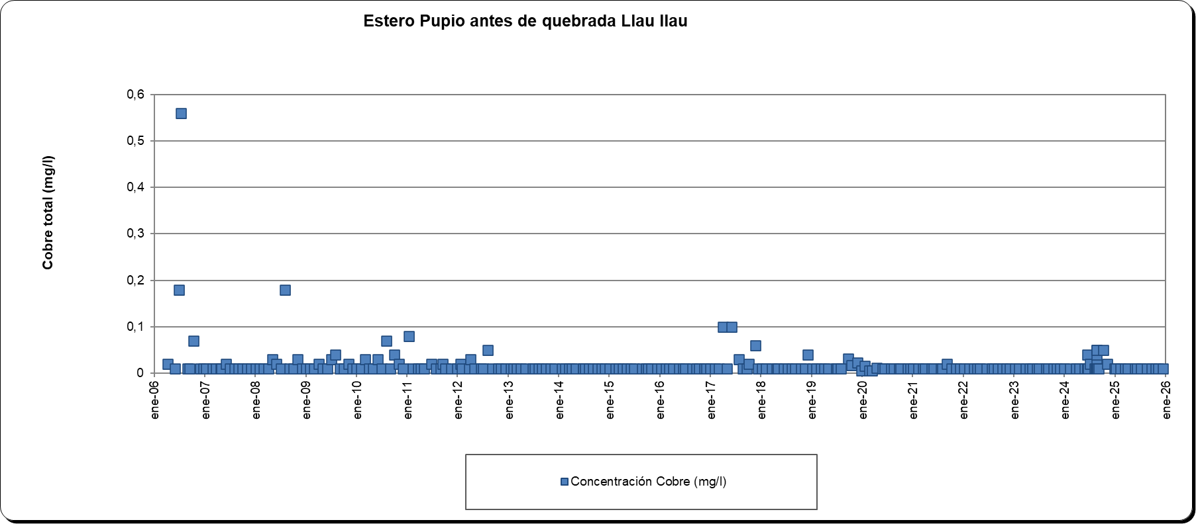
Estero Pupío antes Llau Llau

Slide 45
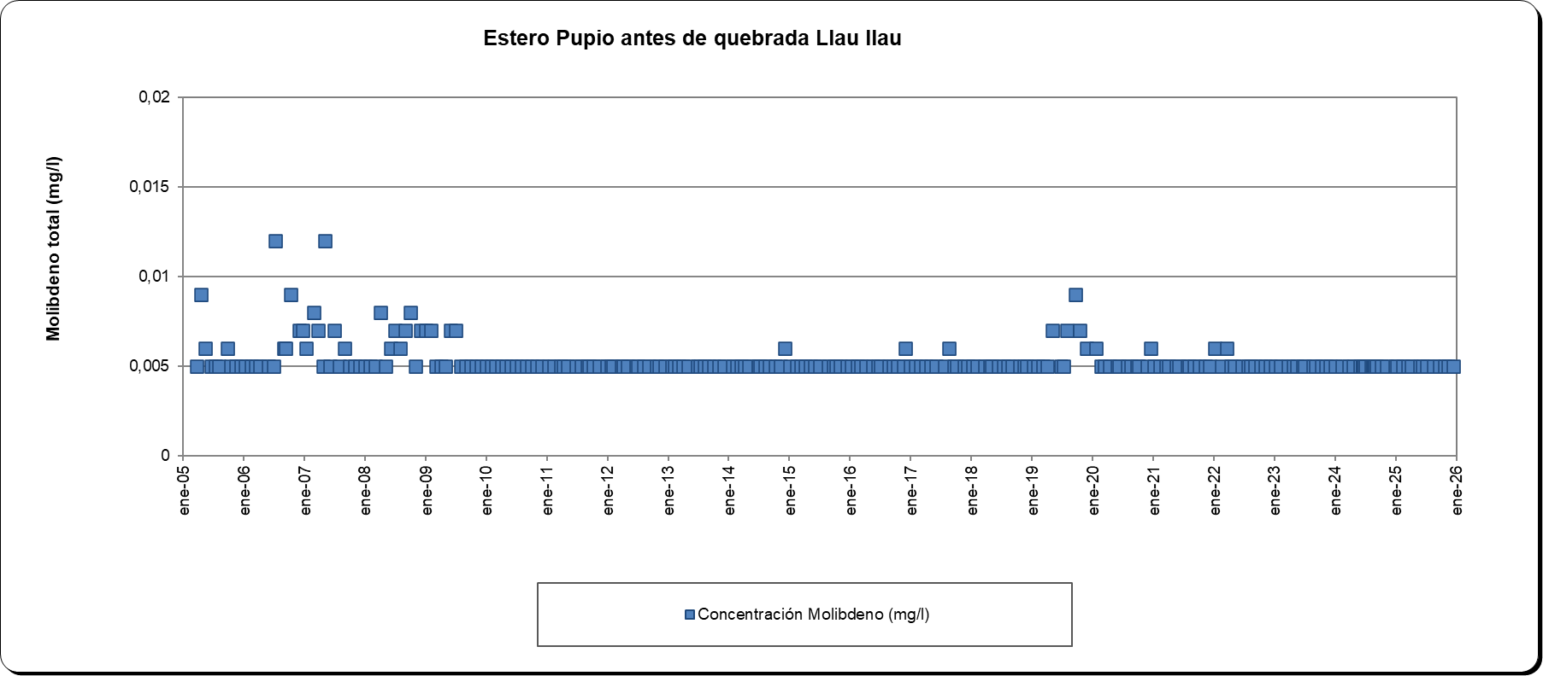
Estero Pupío antes Llau Llau

Slide 46
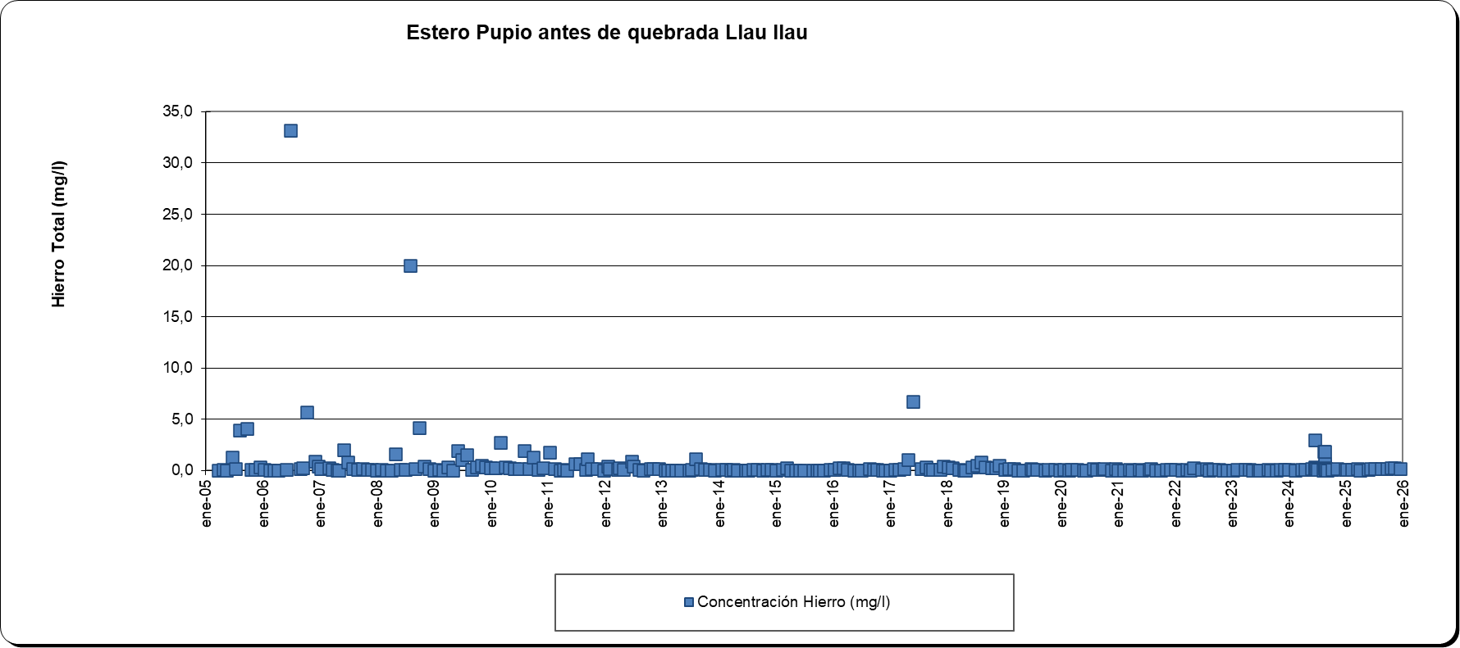
Estero Pupío antes Llau Llau

Slide 47
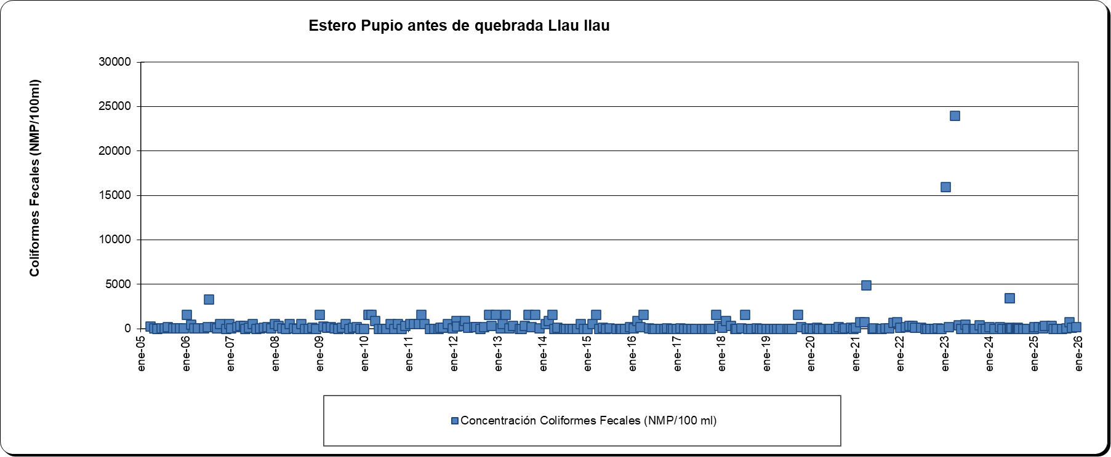
Estero Pupío antes Llau Llau
Parámetro de coliforme fecal no estaría relacionado con la actividad minera que desarrolla MLP

Slide 48
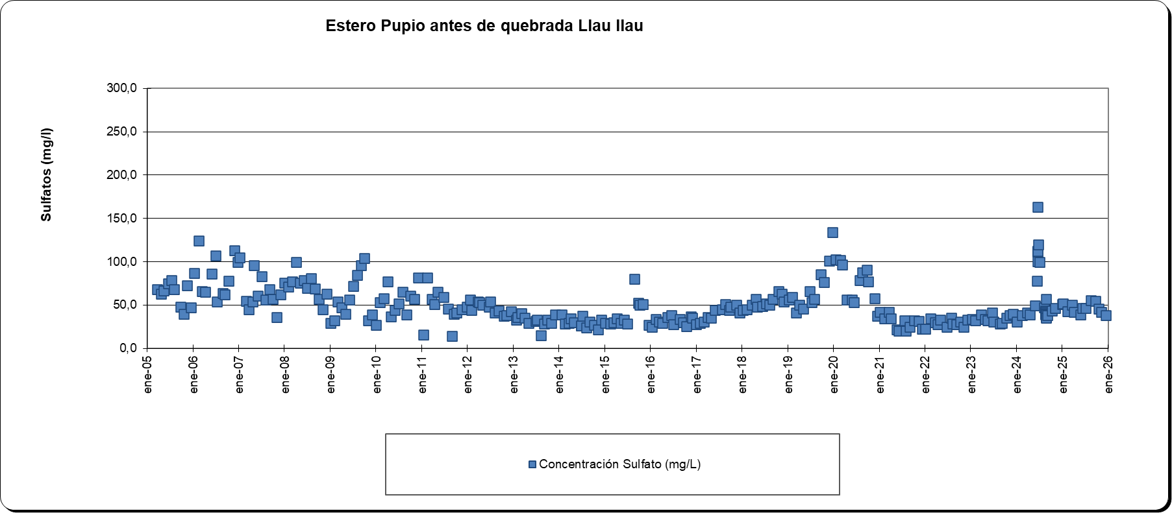
Estero Pupío antes Llau Llau

